Slide 1









Slide 2

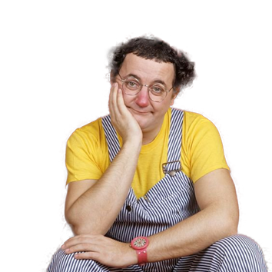
01 - Rêvons (Version radio)
02 - Le dernier jour du disco (Live)
03 - Freed from Desire (Live)
04 - Casting (Live)
05 - Banana Split (Live)
06 - Barbie Girl (Live)
07 - Mon frère (Live)
08 - Désenchantée (Live)
09 - Shallow (Live)
10 - I Feel it Coming (Live)
11 - La bombe humaine (Live)
12 - Viens on s'aime (Live)
13 - Le bal des Laze (Live)
14 - Libre (Live)
15 - Corsica (Live)
16 - Dans un autre monde (Live)
17 - Comment est ta peine _ (Live)
18 - Je l'aime à mourir (Live)
19 - La groupie du pianiste (Live)
20 - La quête (Live)
21 - Couleur menthe à l'eau (Live)
22 - Toutes les machines ont un coeur (Live)
23 - Les ballons rouges (Live)
24 - Eté 90 (Live)
25 - La pêche à la ligne (Live)
26 - Des bouts de moi (Live)
27 - Rêvons (Live)
28 - La chanson des Restos (Live)
29 - Rêvons (Version instrumentale)
30 - Rêvons (PBO)

Slide 3





